Slide 1
Kỹ thuật phần mềm ứng dụng
Chương 2: Quản trị dự án phần mềm

Slide 2
Các nội dung chính
Các khía cạnh cần quản lý gồm 4 P:
  Con người (People)
  Sản phẩm phần mềm (Product)
  Tiến trình phần mềm (Process)
  Dự án (Project)

Slide 3
Con người
Những người tham gia trong một dự án:
  Nhà quản trị cao cấp (senior managers): là người xác định vấn đề nghiệp vụ và có ảnh hưởng rất quan trọng đến dự án.
  Nhà quản trị (về kỹ thuật) dự án (project managers): là người lên kế hoạch, tổ chức, khuyến khích và kiểm tra công việc của những nhân viên khác trong dự án.
  Nhân viên kỹ thuật (practitioners): là những người có những kiến thức kỹ thuật cần thiết để tạo ra phần mềm
  Khách hàng (customers): là người xác định các yêu cầu cho phần mềm và những cổ đông (stakeholders) có lợi ích liên quan
  Những người dùng cuối (end-users)
Tổ chức về nhân sự trong một dự án:
  Thường tổ chức thành một hoặc nhiều team (nhóm), mỗi nhóm có 1 team leader (trưởng nhóm).

Slide 4
Team – Vấn đề tổ chức
Các cách tổ chức team:
  Dân chủ phi tập trung (Democratic decentralized – DD):
    Không có team leader thường trực
    Quyết định dựa trên sự thống nhất của nhóm
    Sự trao đổi diễn ra theo chiều ngang (horizontal communication)
  Phi tập trung có kiểm soát (Controlled decentralized - CD):
    Có team leader thường trực
    Quyết định cũng hoạt động theo nhóm
    Sự trao đổi diễn ra theo cả hai chiều ngang và dọc
  Tập trung có kiểm soát (Controlled centralized – CC)
    Có leader thường trực
    Ra quyết định và điều phối là trách nhiệm của leader
    Sự trao đổi giữa leader và các thành viên khác là theo chiều dọc

Slide 5
Team – Vấn đề tổ chức
Các tiêu chí quyết định cách tổ chức team:
  Mức độ khó của vấn đề cần giải quyết
  Kích thước của chương trình (size of the resultant program)
  Thời gian tồn tại của nhóm
  Mức độ modul hóa của vấn đề
  Yêu cầu về chất lượng và độ tin cậy của hệ thống
  V.v.

Slide 6
Team
Mục đích của việc tổ chức và quản lý team là để tạo ra một team có năng suất làm việc cao (high-performance) và gắn kết (cohesiveness) → tạo ra một Team gắn bó (Jelled Team):
  Cần làm:
    Có tổ chức phù hợp
    Tin tưởng lẫn nhau
    Các thôn g tin luôn rõ ràng và cởi mở
    Phân chia công việc phù hợp
  Cần tránh:
    Chủ nghĩa làm việc đơn độc
    Thiếu tinh thần trách nhiệm
    Thái độ bất mãn

Slide 7
Team - Vấn đề điều phối và trao đổi
Điều phối (coordination) và trao đổi (communication) là rất cần thiết và quan trọng do một số nhân tố:
  Mức độ của các nỗ lực phát triển (scale of development efforts) là rất lớn
  Sự không chắc chắn thường xuyên xảy ra
  Tính tương thông (interoperability) là đặc tính quan trọng của đa số các hệ thống

Slide 8
Team - Vấn đề điều phối và trao đổi
Các kỹ thuật điều phối và trao đổi:
  Hình thức và không hình thức (formal & informal)
  Không liên quan và có liên quan đến cá nhân (impersonal & interpersonal)
  Trao đổi điện tử
  Mạng xã hội

Slide 9
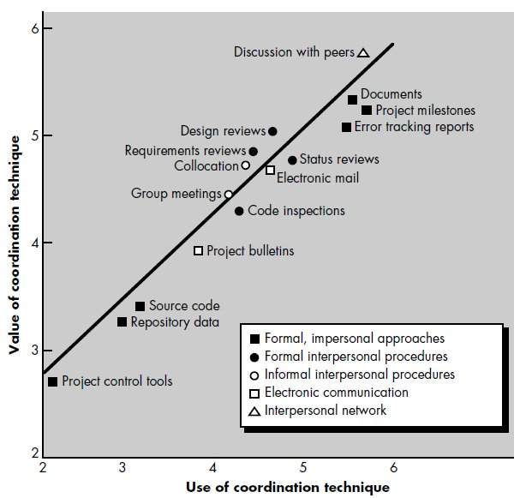

Slide 10
Sản phẩm
Xác định phạm vi của sản phẩm phần mềm (software scope), liên quan đến các mặt:
  Khung cảnh (context): là cái nhìn tổng quan về đường ranh giới giữa sản phẩm cần phát triển và các thành phần khác bên ngoài.
  Các mục đích về thông tin (information objectives): là các yêu cầu cụ thể hơn về thông tin đầu vào và ra của người dùng
  Các chức năng và hiệu năng (functions and performance): là các yêu cầu về các chức năng cần thực hiện, các ràng buộc về hiệu năng của chúng nếu có.

Slide 11


Sản phẩm – Xác định phạm vi
Chức năng A
Chức năng B
Chức năng C

Slide 12
Tiến trình phần mềm - Chọn tiến trình phù hợp
Chọn mô hình tiến trình phù hợp với phần mềm cần phát triển
  Mô hình tuyến tính cổ điển
  Mô hình bản mẫu
  Mô hình RAD
  Mô hình tăng trưởng
  Mô hình xoáy ốc

Slide 13
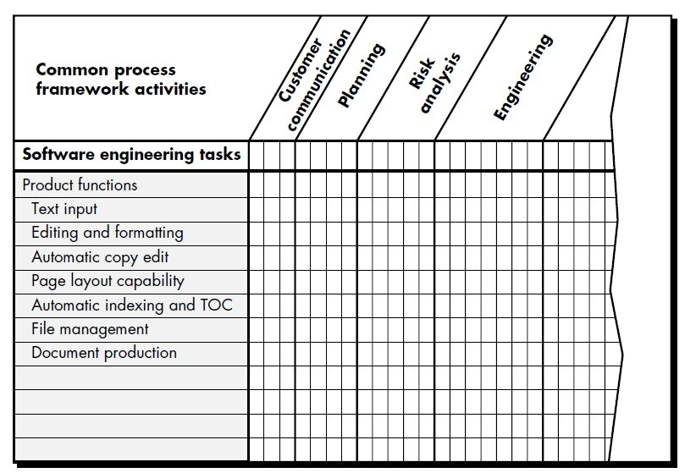
Tiến trình phần mềm - Kết hợp tiến trình và phần mềm

Slide 14
Tiến trình phần mềm – Chia tiến trình thành các nhiệm vụ phù hợp
Các bước trong các mô hình tiến trình thường tương đối khái quát và trừu tượng, nên chúng cần phải được xác định chi tiết hơn cho phù hợp với từng dự án cụ thể.
Điều này dẫn đến việc, từng công ty, tùy theo loại hình phần mềm và dự án của mình, họ thường đưa ra các mô hình tiến trình đầy đủ và chi tiết phù hợp với hoàn cảnh thực tế của họ, và nó sẽ trở thành Phương pháp luận phát triển phần mềm của công ty đó.

Slide 15
Dự án (Project)
Để quản lý thành công các dự án phần mềm, các nhà quản lý cần nắm được các vấn đề giúp dự án thành công, cũng như các vấn đề có thể dẫn đến thất bại.
Có một số dấu hiệu giúp phát hiện việc quản lý dự án đang có vấn đề nguy hại:
  Không hiểu rõ các yêu cầu của khách hàng
  Phạm vi của hệ thống xác định không đầy đủ
  Không có hay bất hợp lý trong việc ứng phó với các thay đổi
  Thời gian thực hiện theo kế hoạch không hiện thực
  Thiếu nhân viên có các kinh nghiệm phù hợp
  V.v.

Slide 16
Tóm tắt
Có 4 lĩnh vực mà nhà quản trị dự án cần quan tâm:
  Con người
  Sản phẩm phần mềm
  Tiến trình phát triển
  Bản thân dự án

Slide 17
Thank you!

